Slide 1
Структуры Данных
Фоменко Максим Юрьевич

Slide 2
Что такое Структура Данных
Структура данных — программная единица, позволяющая хранить и обрабатывать множество однотипных и/или логически связанных данных в вычислительной технике. Нужны для организации данных в памяти компьютера для их эффективного использования.
Эффективность определяется:
Временной сложностью: Как быстро выполняются операции (добавление, поиск, удаление).
Пространственной сложностью: Сколько памяти структура потребляет.

Slide 3
Классификация Структур Данных
Линейные структуры: Элементы расположены последовательно, один за другим.
Массив (Array): Статическая, индексированная коллекция.
Список (List): Динамическая, индексированная коллекция.
Стек (Stack): LIFO (Last-In, First-Out).
Очередь (Queue): FIFO (First-In, First-Out).

Slide 4
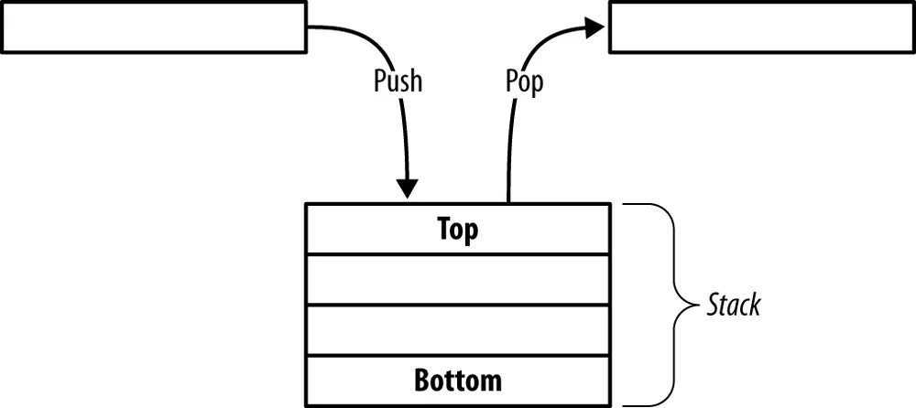
Классификация Структур Данных (стек)

Slide 5
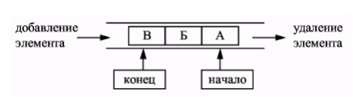
Классификация Структур Данных (очередь)

Slide 6
Классификация Структур Данных
Нелинейные структуры: Элементы имеют более сложные, непоследовательные связи.
Деревья (Trees): Иерархическая структура.
Графы (Graphs): Сетевая структура.

Slide 7
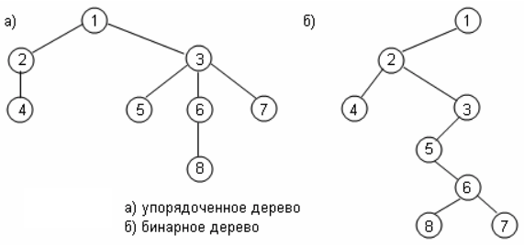
Классификация Структур Данных (дерево)

Slide 8
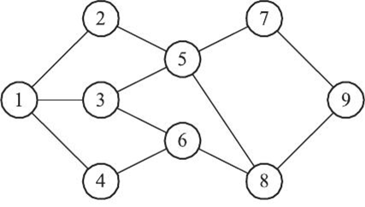
Классификация Структур Данных (граф)

Slide 9
Классификация Структур Данных
Ассоциативные структуры: Хранение данных в виде пар «ключ-значение».
Словарь (Dictionary) / Хэш-таблица (Hashtable).
Множество (Set) - структура данных, которая представляет собой набор уникальных и неупорядоченных элементов. Каждый элемент является уникальным, порядка нет.
Хэширование (хеширование) широко применяется в программировании для создания уникальных идентификаторов, сравнения данных и обеспечения целостности информации. Для этого используются специальные алгоритмы — хеш-функции.

Slide 10

Классификация Структур Данных
индекс = хэш(ключ) % размер массива

Slide 11
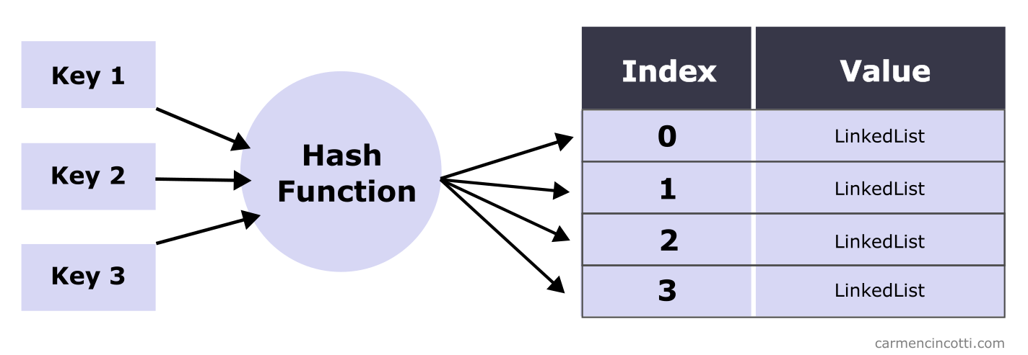
Классификация Структур Данных

Slide 12
Сложность Алгоритмов (О-нотация)
Сказать «этот алгоритм быстрый, а этот медленный» как сказать «эта машина красная» - не информативно. Нам нужен инструмент, который измеряет не секунды (они все таки зависят от процессора, а он у всех свой), а масштабируемость алгоритма.

Slide 13
Сложность Алгоритмов (О-нотация)
«О» большое (Big O Notation):
О нотация описывает, насколько сильно замедлится алгоритм, если увеличить количество входных данных (N) в X раз.
Она описывает НАИХУДШИЙ сценарий.
(Наихудший сценарий – когда выполняются все потенциальные операции)

Slide 14
Сложность Алгоритмов (О-нотация)
O(1) Константная сложность
Кол-во операций НЕ ЗАВИСИТ от размера входных данных. 10 элементов или 10 миллиардов -- скорость одна и та же.
Взять книгу с полки по известному номеру. Не важно, сколько всего книг в библиотеке.
Пример: array[5], dictionary["ключ"], stack.Push().
O(log n) Логарифмическая сложность
Кол-во операций растёт очень медленно. Увеличил данные в 1000 раз — время увеличилось на 10 «шагов» (2^10 = 1024).
Поиск слова в бумажном словаре. Открываем середину и отбрасываешь половину книги. С каждым шагом мы уменьшаем область поиска вдвое.
Пример: Бинарный поиск в отсортированном массиве.

Slide 15
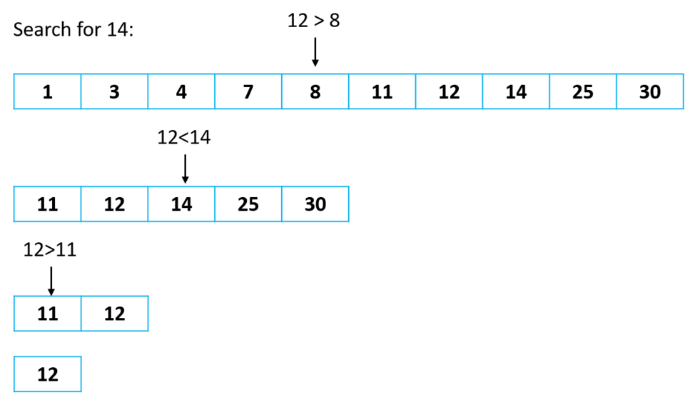
Сложность Алгоритмов (О-нотация)

Slide 16
Сложность Алгоритмов (О-нотация)
O(n log n) Линеаритмическая сложность
«Золотой стандарт» для большинства задач, которые нельзя решить за один проход (O(n)). Это сложность эффективных алгоритмов сортировки (QuickSort, MergeSort, HeapSort) и многих других задач типа «разделяй и властвуй».

Slide 17
Сложность Алгоритмов линеаритмич
Аналогия: Идеальная сортировка бумаг.
Есть гора из n бумажных листов, которые надо отсортировать по алфавиту.
Если O(n²) (Пузырёк): Каждый лист сравнивается с последующим. И так со всеми листами.
Если O(n log n) (Быстрая сортировка):
Разделяй (log n часть): Берется один случайный (чаще из середины) лист (опорный элемент) и стопка расскладывается на две кучи: слева — все листы, которые по алфавиту раньше него, справа — все, что позже. С левой и правой кучами проделывается то же самое. Продолжаем делить кучи пополам, пока не останется стопка из одного листа (стопка из одного листа по определению уже отсортирована). Количество таких делений и есть log n.
Властвуй (n часть): На каждом уровне этого деления нам нужно один раз пройтись по всем n листам, чтобы раскидать их по двум кучам.
Итого: Мы делаем log n «проходов» (уровней деления), и на каждом проходе мы обрабатываем n элементов. Получается n * log n.

Slide 18
Сложность Алгоритмов линеаритмич
N (элементов) | n² (Пузырёк) | n * log n (Быстрая сортировка) | Во сколько раз быстрее
10 | 100 | ~33 | ~3 раза
100 | 10 000 | ~664 | ~15 раз
1 000 | 1 000 000 | ~9 965 | ~100 раз
1 000 000 | 1 000 000 000 000 | ~19 931 568 | ~50 000 раз

Slide 19
Сложность Алгоритмов (О-нотация)
O(n) Линейная сложность
Кол-во операций растёт прямо пропорционально количеству данных. Увеличили данные в 1000 раз — алгоритм стал выполнять в 1000 раз больше операций.
Найти конкретного человека в очереди, спрашивая каждого по имени с самого начала.
Пример: list.Contains(), поиск в неотсортированном массиве, простой цикл for по коллекции.

Slide 20
Сложность Алгоритмов (О-нотация)
O(n²) Квадратичная сложность
Кол-во операций растёт катастрофически. Увеличили данные в 1_000 раз — кол-во работы увеличилось в 1_000_000 раз.
Рукопожатия на встрече. Каждый должен пожать руку каждому. Цикл в цикле.
Пример: Тупые алгоритмы сортировки (пузырёк, вставками), вложенный цикл for по одной и той же коллекции.
O(2ⁿ)Экспоненциальная сложность
Кол-во операций растёт так быстро, что задача становится нерешаемой уже на небольших n.
Подбор пароля полным перебором. Каждая новая буква умножает время на количество символов в алфавите.
Пример: Рекурсивный расчёт чисел Фибоначчи "в лоб", задача коммивояжёра.

Slide 21
Сложность Алгоритмов (рекурсия)
Числа Фибоначчи — последовательность чисел, где каждое следующее число равно сумме двух предыдущих. В классическом варианте последовательность начинается с 0 и 1.
Пример: 0, 1, 1, 2, 3, 5, 8, 13, 21, 34
Самый прямой и очевидный способ посчитать N-ное число Фибоначчи (F(n) = F(n-1) + F(n-2)).

Slide 22
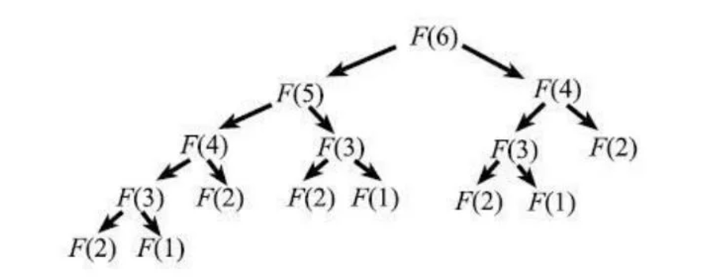
Сложность Алгоритмов (рекурсия)
Fib(4) мы посчитали 2 раза. Fib(3) мы посчитали 3 раза. Fib(2) мы посчитали 5 раз.

Slide 23
Сложность Алгоритмов (О-нотация)
ВИЗУАЛИЗАЦИЯ В ДЕЗМОСЕ
https://www.desmos.com/calculator/xmtzsymmia?lang=ru

Slide 24
Сложность Алгоритмов (О-нотация)
Не забудьте посмотреть в коде (lectionSample и lectionSample2)

Slide 25
Массив (System.Array)
Массив – индексированная коллекция элементов одного типа, расположенных в непрерывной области памяти.
Характеристики:
Тип: Ссылочный (объект в Куче, ссылка на Стеке)
Размер: Фиксированный, задаётся при создании
Доступ: Прямой (Random Access) по целочисленному индексу

Slide 26
Массив (System.Array)
Массив – индексированная коллекция элементов одного типа, расположенных в непрерывной области памяти.
Временная сложность операций:
Доступ по индексу array[i]: O(1) — константная, очень быстрая.
Поиск элемента: O(n) — линейная, медленная (в худшем случае).
Вставка/Удаление: O(n) — линейная, очень медленная (требует сдвига элементов).

Slide 27
Список (System.Collections.Generic.List<T>)
Список - динамически изменяемая, строго типизированная, индексированная коллекция объектов. Представляет собой массив, который может «расти» и «сжиматься».
Основан на внутреннем массиве (T[]).
Внимание!!! Это про список в C#. В интернете вы можете наткнуться на определение связного списка – это другое.

Slide 28
Список (System.Collections.Generic.List<T>)
Временная сложность операций:
Доступ по индексу list[i]: O(1) — константная (т.к. под капотом массив).
Добавление в конец list.Add(): O(1) (амортизированная). В большинстве случаев быстро, но иногда может быть O(n) из-за необходимости переаллокации внутреннего массива.
Поиск элемента: O(n) — линейная.
Вставка/Удаление: O(n) — линейная.

Slide 29
Словарь (System.Collections.Generic.Dictionary<TKey, TValue>)
Словарь - коллекция пар «ключ-значение», где каждый ключ должен быть уникальным. Позволяет ассоциировать одно значение с другим. Использует хэш-функцию для преобразования ключа в индекс внутреннего массива («корзины» или «buckets»), что позволяет избежать последовательного перебора.
Временная сложность операций (в среднем):
Добавление, удаление, поиск по ключу: O(1) — константная, так как используется индекс.

Slide 30
Множество (System.Collections.Generic.HashSet<T>)
Множество - Неупорядоченная коллекция, содержащая уникальные элементы. Также основан на хэш-таблице. Аналогичен Dictionary, но хранит только ключи, без ассоциированных значений.
Временная сложность операций (в среднем):
Добавление, удаление, проверка наличия (Contains): O(1) — константная.

Slide 31
Боль - массивы
Фиксированный размер: Создал на 10 элементов — 11-й не впихнёшь. Нужно заранее знать, сколько данных у тебя будет. А мы почти никогда не знаем.
Боль при изменении: Нужно вставить элемент в середину? Двигаем всю правую часть массива руками. Нужно удалить? Двигаем влево. (массив непрерывный)
Массив — это просто, быстро, но негибко. Это фундамент, но жить в подвале неудобно.

Slide 32
List<T> Иллюзия бесконечности
list.Add(item) — добавляй сколько влезет.
list.Insert(index, item) – вставляй куда хочешь.
list.Remove(item) — удаляй и не думай о дырках.

Slide 33
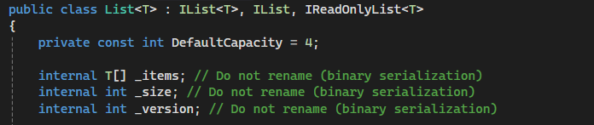
List<T> Иллюзия бесконечности
Под капотом у List<T> лежит ОБЫЧНЫЙ МАССИВ!
Переменная List<T> myList это ссылка, которая лежит на Стеке.
Эта ссылка указывает на объект в Куче.
А внутри этого объекта в Куче лежит приватное поле — массив T[] _items и счётчик int _size.

Slide 34
List<T> Иллюзия бесконечности
Что происходит, когда мы делаем myList.Add(5)?
List смотрит: _size < _items.Length
Да — он просто кладёт элемент в массив и увеличивает счётчик _size. Это быстро. O(1).
Если нет —List понимает, что элемент не влезет. Он:
Создаёт в Куче НОВЫЙ массив, в два раза больше старого (Capacity * 2).
КОПИРУЕТ туда все элементы из старого массива. Это МЕДЛЕННО. O(n).
Выкидывает старый массив на мороз (GC потом подберёт).
И только потом добавляет ваш новый элемент.
Вывод: List — это не бесконечная лента. Это серия массивов всё большего и большего размера. Удобство «бесконечного» добавления мы оплачиваем редкими, но дорогими операциями копирования.

Slide 35
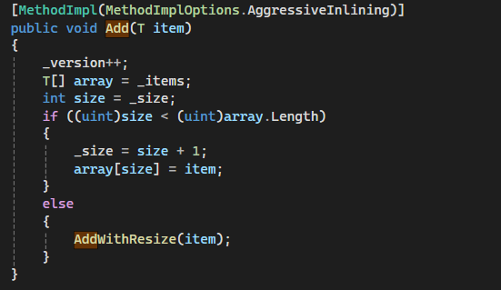
List<T> Иллюзия бесконечности (пруфы)

Slide 36
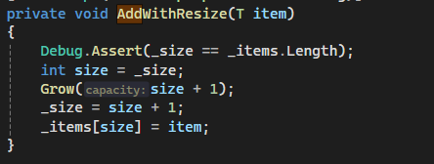

List<T> Иллюзия бесконечности (пруфы)

Slide 37
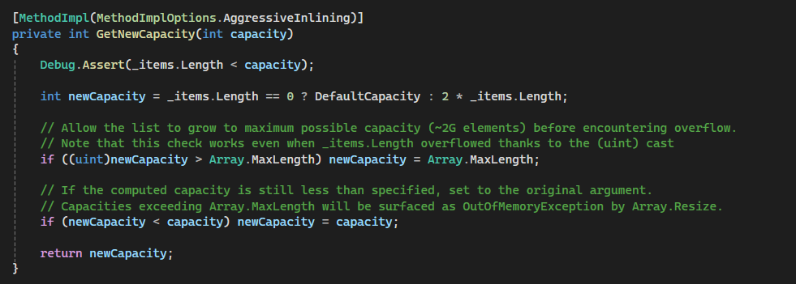
List<T> Иллюзия бесконечности (пруфы)

Slide 38
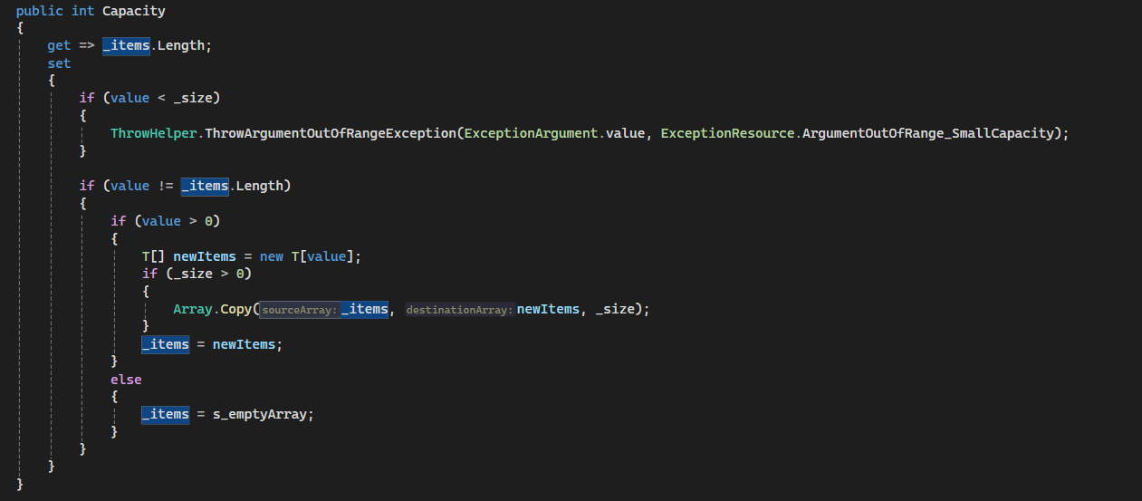
List<T> Иллюзия бесконечности (пруфы)

Slide 39
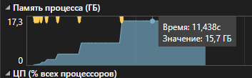
List<T> вор оперативки
MyListProject

